Slide 1
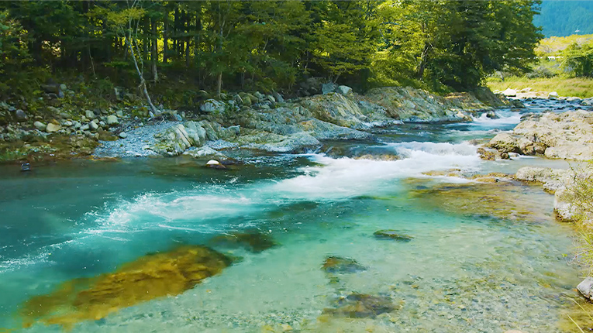


鹿沼市 オーバーツーリズム対策
大芦川創生プロジェクト

Slide 2
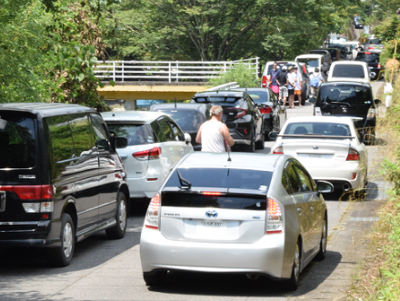
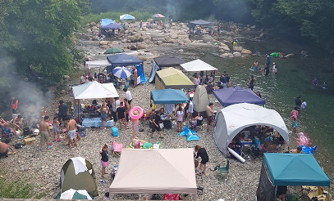
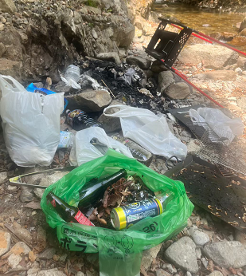
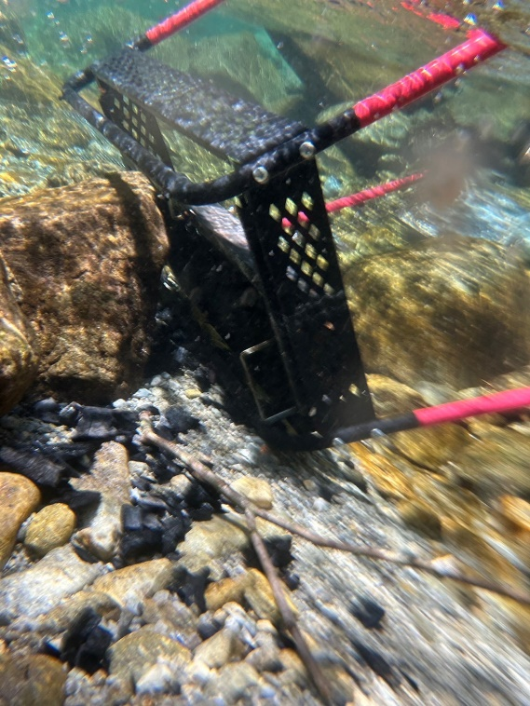
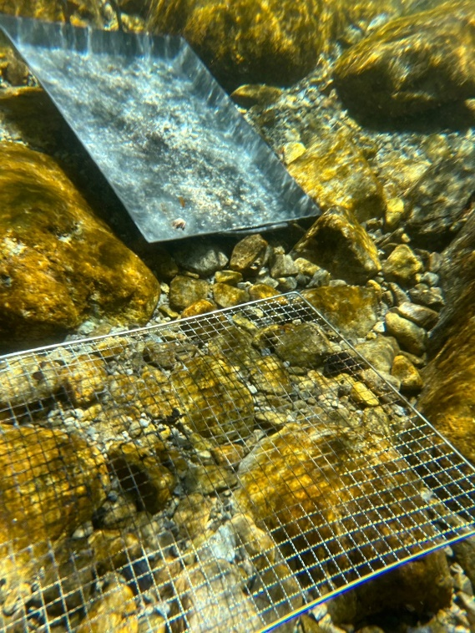
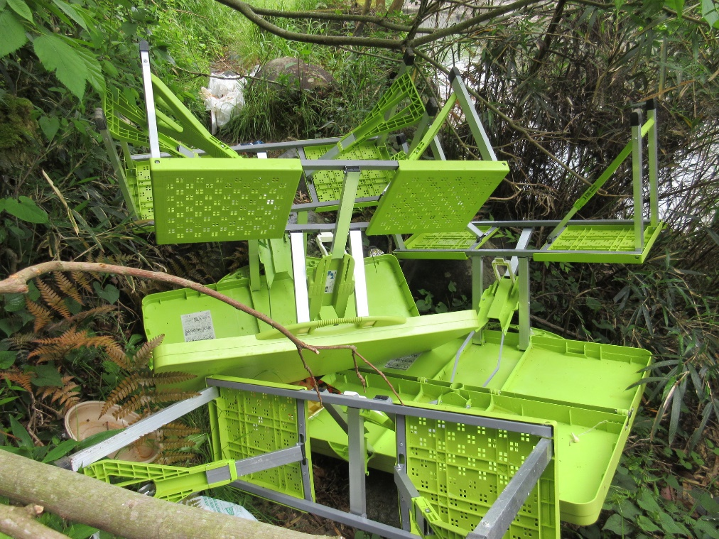
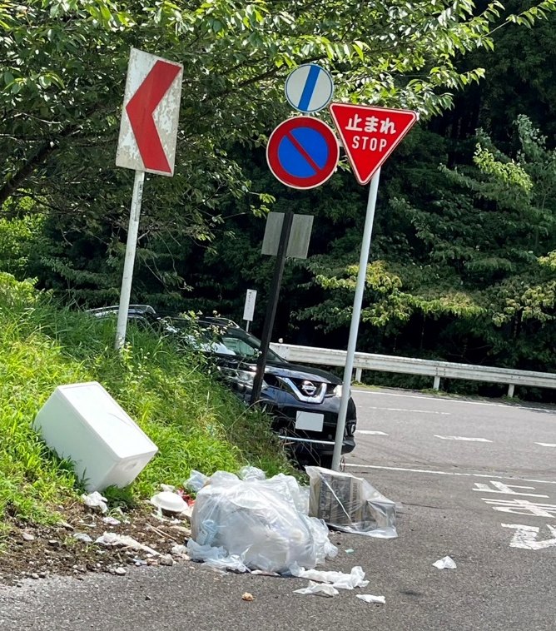
大芦川の現状

Slide 3
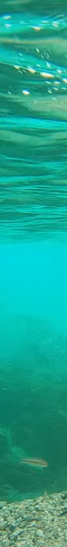
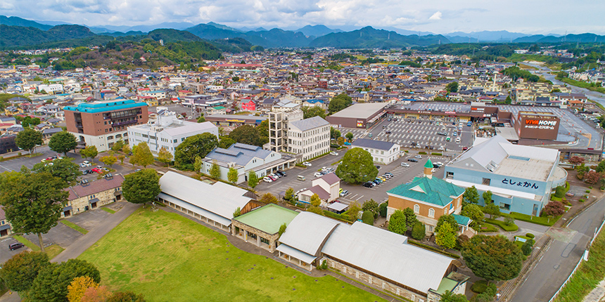
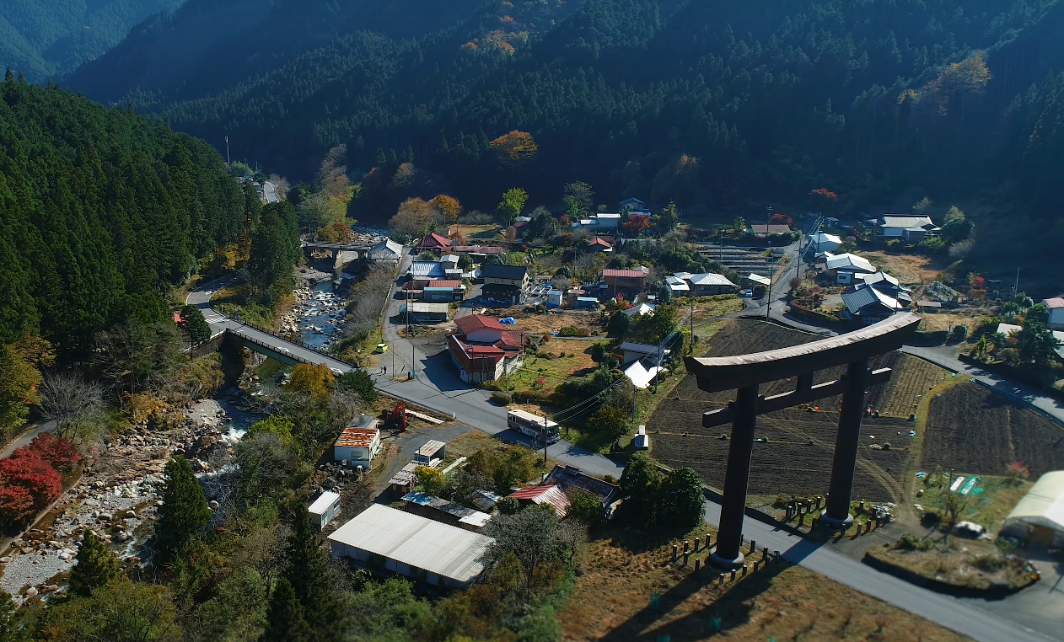
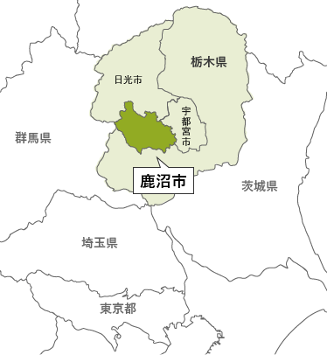
鹿沼市の紹介
人口：９０,７９１人（Ｒ６.８.１時点）
面積：４９０.６４㎢ ※７割が森林

Slide 4

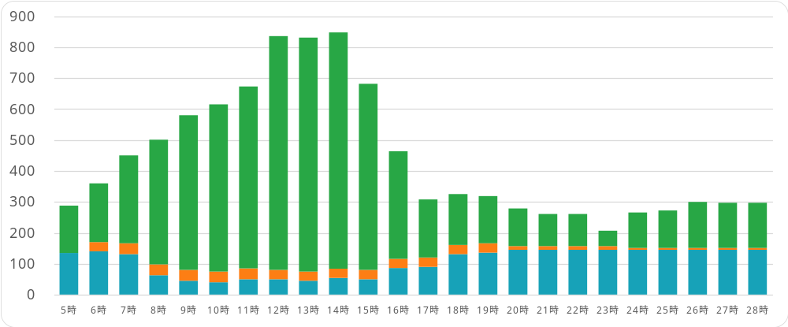


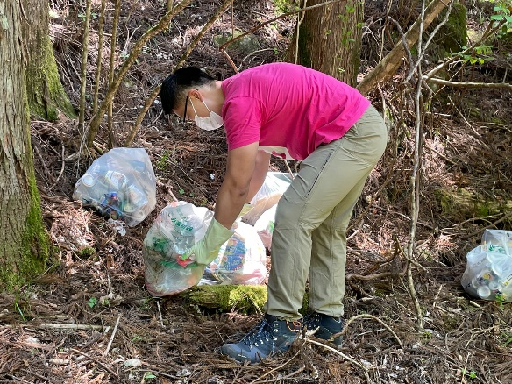
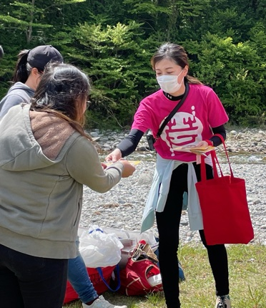
大芦川のオーバーツーリズム（観光公害）
市の西北部を流れる「大芦川」へ観光客が大量流入
・人口６５０人の地区へ １日最大５,０００人
・観光客の半数は 外国人
・ＢＢＱごみの不法投棄
・違法な路上駐車
・騒音問題、治安悪化 など
時間帯別平均滞在者数（祝祭日）
敷地に勝手に入ってくる！
車が邪魔で家に帰れない！
うるさくて眠れない！
これまでの取組
・啓発パトロール、清掃活動
・監視カメラ・看板の設置
・臨時駐車場の運営、駐禁エリアの指定

Slide 5
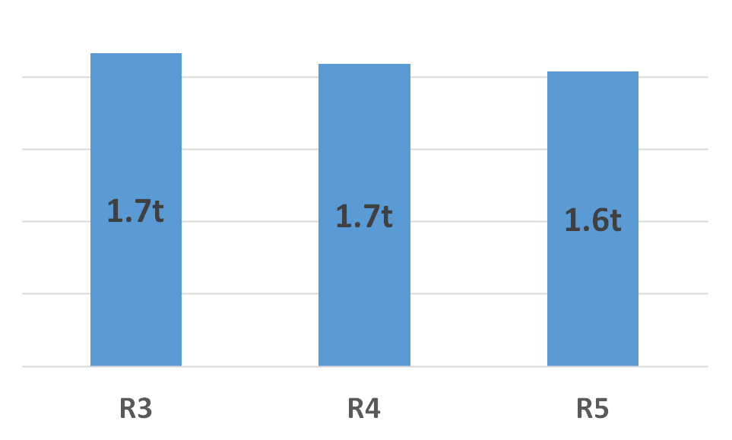
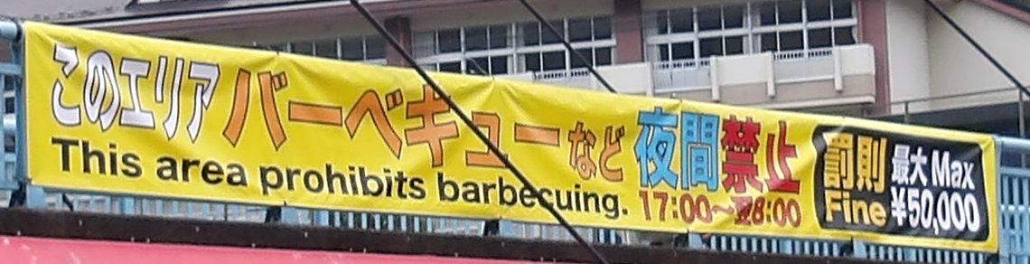
課題と対策
課題
対策
①マナー啓発の限界
ごみ減らず、住民満足度も高まらず
②人的資源の不足、財源確保
過疎化で地域力が低下
➡「規制」と「誘導」の両立
①大芦川保全条例の制定
・河川でのＢＢＱなどに罰則
・規制エリアと誘導エリアを設定
②外部人材・企業の積極活用
・地域おこし協力隊、サポーター募集
・県、市、住民による連携体制の構築
・収益を地域に還元する仕組みづくり
➡持続可能な観光公害対策へ
夏季のごみ回収量

Slide 6
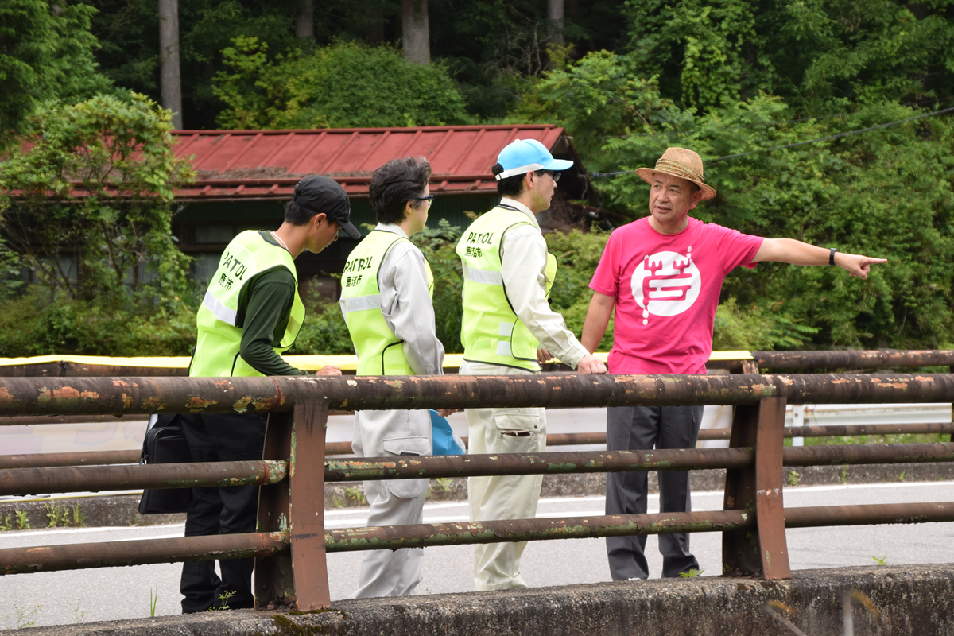
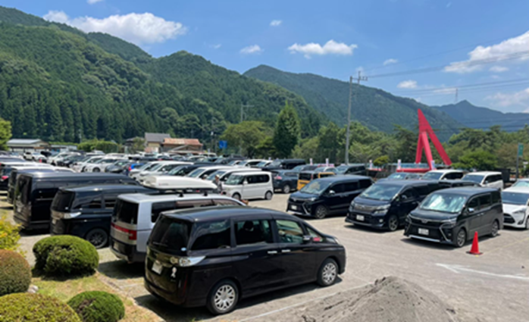
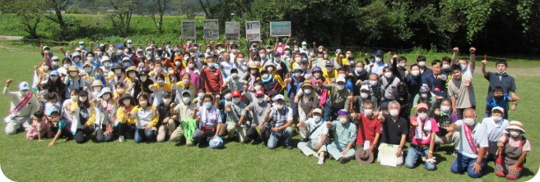
ビジョン実現に向けた取組
住民と川遊び客がともに笑顔で過ごせる河川空間
将来像
河川パトロール
ＧＷと夏に毎日
実施
※指定エリアでの
ＢＢＱ、騒音など
最大５万円の罰則
官民連携による誘導拠点の運営
・臨時駐車場の
エリア拡張
・運営団体の募集
・規制緩和
環境イベント・ワークショップ
住民・行政による協議会の設置
人流分析システムの導入
河川のオープン化の推進

Slide 7

事業実施によるメリット
企業メリット
地域のメリット
・課題解決に向けた主体的な
参画も可能
・オーバーツーリズム対策※の
ノウハウを取得可能
※R6観光庁オーバーツーリズム対策補助金採択事業
・暮らしやすさの向上
・働く場所が増える
・関係人口、移住者の増加
➡将来も安心して住める地域へ
●ご支援方法
企業版ふるさと納税
遠くから応援
人材派遣型 企業版ふるさと納税、地域活性化起業人
人でサポート
誘導拠点の整備・運営、遊休施設の活用
主体的に参画

Slide 8
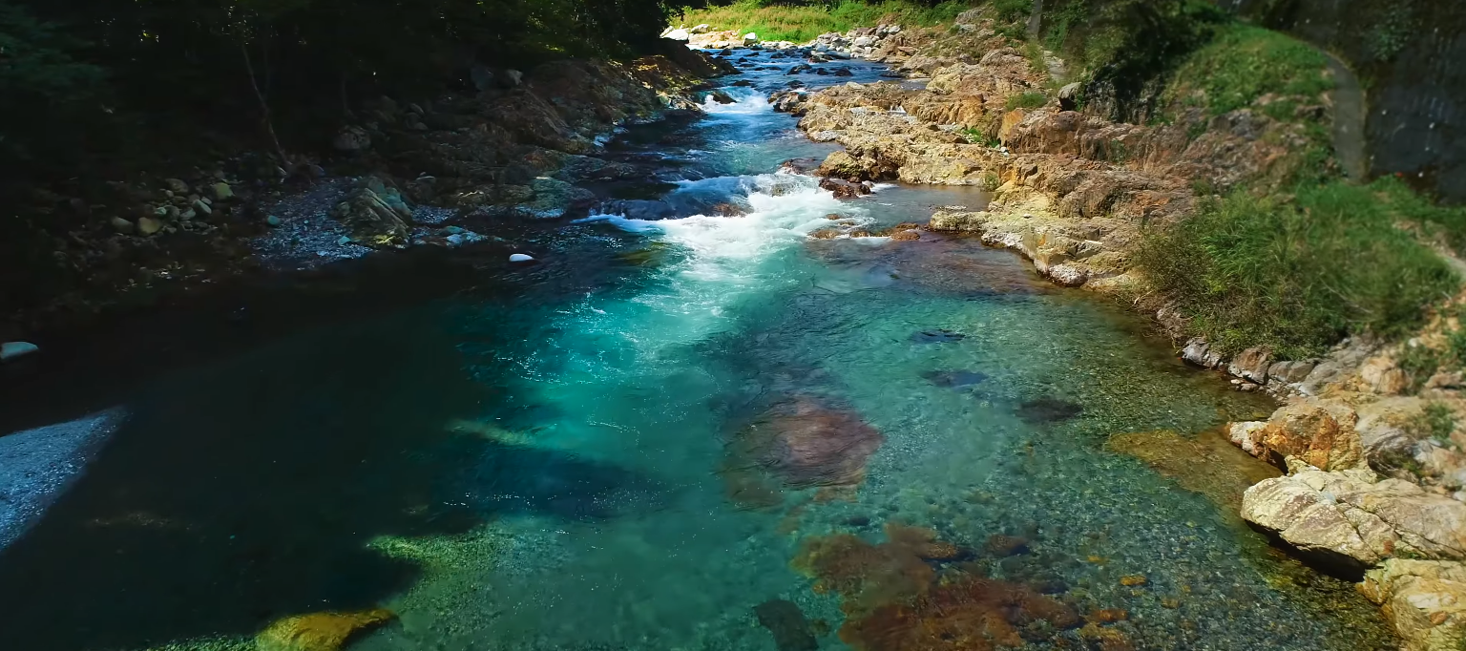
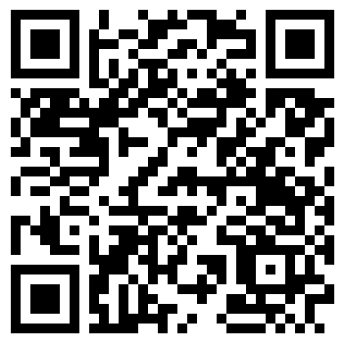
この清流を一緒に守っていただける
パートナーを募集しています
大芦川ポータル
鹿沼市 問い合わせ先
・オーバーツーリズム対策 地域課題対策課 ☎0289-63-2226 ✉matidukuri@city.kanuma.lg.jp
・企業版ふるさと納税 いちご市営業戦略課 ☎0289-63-2219 ✉furusato@city.kanuma.lg.jp

